Slide 1
STABILITAS OBAT 1
Pengaruh Lingkungan: Suhu, Medium, Katalisis, Dan PH
Terhadap Stabilitas Obat
APT. DYANI PRIMASARI S, M.SC

Slide 3
CAPAIAN PEMBELAJARAN
CPMK 8.4:
Mahasiswa mampu memahami factor-factor fisikokimia yang mempengaruhi transport penghantaran obat (C2, A2)
SUB CPMK 8.4.4:
Mahasiswa mampu menjelaskan pengaruh lingkungan (suhu, medium, katalis, pH) dan fisikokimia obat terhadap stabilitas obat

Slide 4
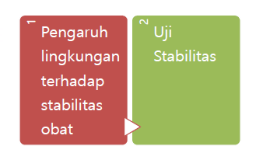
OUTLINE
1
2
Uji Stabilitas

Slide 5
PENGARUH SUHU
Persamaan Arrhenius
k = A. e-ΔE/RT
Log k
- ΔE/2,303R
log k = log A – ΔE/2,303 . 1/RT
Keterangan:
k = tetapan laju reaksi ΔE = energi aktivasi
R = tetapan gas (= 1,987 kal /(der. mol)) T = temperature (ºC + 273)
1/T

Slide 6
Laju reaksi akan naik 2-3 kali untuk setiap kenaikan suhu 10ºC
Dengan menentukan harga k pada berbagai suhu dan menggambarkan 1
/T vs log k, diperoleh ΔE dari kemiringan garis dan A dari intersep
Persamaan Arrhenius tidak berlaku bagi reaksi eksplosif, reaksi enzimatis, reaksi peragian

Slide 7
Zona Iklim | Tempat | Suhu rata2 tahunan | Kelembapan udara | Kondisi Penyimpanan
I. Temperate cli mate/Sedang | Eropa Utara, Kanada,Inggris, Rusia | < atau = 15oC | Tanpa batas | 21oC/45%RH
II.Mediteranean dan subtropik | Eropa Selatan, Jepang. Amerika Serikat | 15-22oC | Tanpa batas | 25oC/60%RH
III.Panas dan kering | Sahara, Arab Saudi, Australia | >22oC | <60% | 30oC/35%RH
IV.Panas dan l embab | Afrika Tengah, Indonesia, Filipina | >22oC | < atau = 6 0% | 30oC/70%RH

Slide 8
CONTOH SOAL
1. The rate constant (k) for degradation of 5-fluorouracil at pH 9.90 as follows.
Temp (ºC) | K (sec⁻¹)(10⁶)
60 | 0.118
70 | 0.32
80 | 0.96
Berapakah:
Ea ?
Calculate k at 25ºC and the shelf-life

Slide 9
Jawab:
log k = log A - (Ea / 2.303R)(1/T)
from the Arrhenius plot the slope = - 5.35 x 10^{–3}
- Ea / 2.303 R = - 5.35 x 10^{–3}
→ Ea = 24.5 kcal/mol
extrapolation to temperature of 25ºC: log k₂₅ = - 8.86  k₂₅ = 1.38 x 10^{–9} sec^{–1}
t₉₀ = 0.105 / k = 7.6 x 10 7 sec
t₉₀ = 2.4 years

Slide 10
2. The rate constant k₁ for the decomposition of 5-hydroxymethylfurfural at 120ºC (393ºK) is 1.173 hr⁻¹ or 3.258 x 10⁻⁴ sec⁻¹ and k₂ at 140ºC (413ºK) is 4.860 hr⁻¹.
What is the activation energy E_{a} in kcal/mole and the frequency factor A in sec⁻¹ f or the breakdown of 5-HMF within this temperature range?
Jawab:
log (k₂/k₁) = {(E_{a} / 2.303 R) ( (T₂ – T₁ ) / (T₂T₁)} Log(4.860/1.173) = {E_{a} / (2.303 x 1.987) ( (413 – 393) / (413 x 393)}
E_{a} = 23 kcal / mole
At 120ºC, using Arrhenius equation :
log (3.258 x 10⁻⁴ sec⁻¹) = log A – (23,000 cal / (2.303 x 1.987 x 393)
A = 2 x 10⁹ sec⁻¹

Slide 11
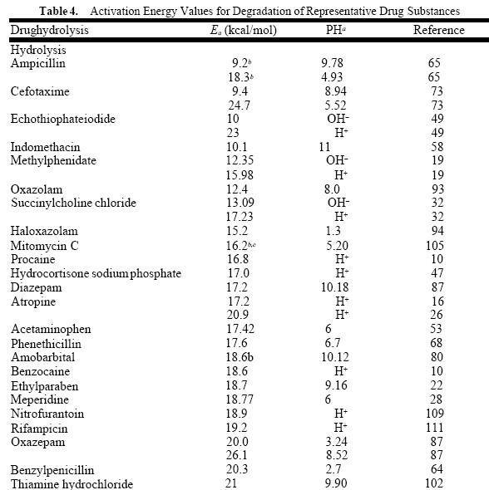

Slide 12
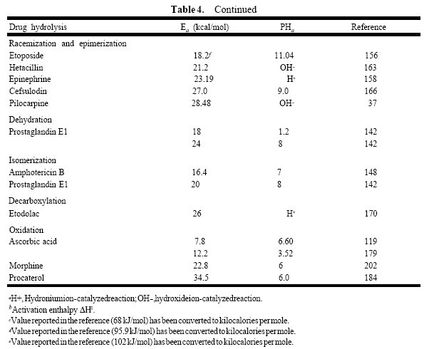

Slide 13
KALKULASI HARGA Q10
Suatu metode untuk memperkirakan pengaruh suhu pada reaksi ad alah menggunakan rasio konstanta kecepatan reaksi dari dua suhu yang berbeda T1 dan T2, yaitu kT2 / kT1.
Simonelli dan Dresback: Q10 = k(T+10) / kT
Q10 = e [ - Ea/R (1/(T+10) – 1/T)]
Q10 merupakan factor dari rasio konstante kecepatan reaksi karena perubahan suhu 10ºC.

Slide 14
Ea (kcal/mole) | Q₁₀ (k₂/k₁) | log k₂/k₁
10 | 1,8 | 0,254
15 | 2,4 | 0,38
20 | 3,2 | 0,508
25 | 4,3 | 0,63
30 | 5,8 | 0,76
Tipikal untuk obat, E_{a} = 15 – 25 kcal/mole
Bentuk lain Q₁₀ adalah Q_{T}
^{Q}T ^{= k}(T+T) ^{/ k}T
= Q₁₀
( T/10)
t₉₀ (T₂) = t₉₀ (T₁) / Q₁₀
(T/10)

Slide 15
Contoh:
Hitunglah factor perubahan konstante kecepatan reaksi untuk:
perubahan suhu dari 25 ke 50ºC
perubahan suhu dari 25 ke 0ºC
Bila suatu obat (A) pada 25ºC mempunyai k = 1,6 x 10^{–8} detik^{–1} dan t_{1/2} = 501 hari, berapa t_{1/2} pada a dan b ?

Slide 16
Jawab: a.
^{Q} T ^{Q}25 ^{Q}25
= Q
( T/10)
; T = 25
; untuk Q = 2,4 ; 3,2 ; dan 4,2 maka:
10
= Q
( 25/10)
10 10
= (2,4)^{2,5} ; (3,2)^{2,5}; dan (4,2)^{2,5}
= 8,9 ; 18,3 ; dan 38,3
Jadi kecepatan reaksi bertambah sekitar 9 s.d. 38 kalinya, dengan rata-rata 18 kali.
b. T = - 25
= Q  Q
= 1/8,9 ; 1/18,3 ; 1/38,3
^{Q}-25
( -25/10)
10 –25
Kecepatan reaksi berkurang rata-rata 1/18 kalinya.

Slide 17
c. Bila diambil rata-rata harga Q₁₀ = 3,2
^{k}50oC
= 1,6 x 10^{–8} det^{–1} x 18,3 = 2,9 x 10^{–7} det^{–1}
^{t}1/2
= (0,693 / 2,9 x 10^{–7} ) detik = 27,4 hari
^{k}0oC ^{t}1/2
= 1,6 x 10^{–8} det^{–1} x 1/18,3 = 8,7 x 10^{–10} detik⁻¹
= 9210 hari

Slide 18
Metode Perkiraan “shelf-life” karena Perubahan Suhu ^{t}90
^{t}90
= | 0,1 [D]_{o} / k_{o} | → | orde nol
= | 0,105 / k₁ | → | orde pertama
t₉₀ (T) = a / k_{T} ; karena T₂ = T₁ + T dengan a = konstan t₉₀ (T2) = a / k_{(T1 + T)}
karena t₉₀ (T₁) = a / k _{T1}
dan t₉₀ (T₂) = a /(k_{T1}.Q₁₀ )
(T/10)
t₉₀ (T₂) = t₉₀ (T₁) / Q₁₀
(T/10)
Persamaan ini independen orde reaksi
Bila | T > 0 | → | t₉₀(T₂) ←
Bila | T < 0 | → | t₉₀ (T₂) 

Slide 19
Contoh soal:
1. Produk obat diketahui mempunyai t₉₀ = 24 jam dalam refrigerator (5ºC). Berapa t₉₀ dalam suhu kamar (25ºC)?
Jawab:
t₉₀ (25ºC) = 24 / Q₁₀
(20/10)
= 24 / (3,2)²
= 2,3 jam

Slide 20
2. Produk obat dengan t₉₀ = 1 (satu) tahun pada 5ºC. Obat itu disimpan dal am suhu kamar (25ºC) selama 1(satu) bulan. Bila obat itu dikembalikan ke d alam refrigerator (5ºC), berapa t₉₀ ?
Jawab:
T = 20  t₉₀ (T₂) = t₉₀ (T₁) / Q
10
(T/10)
1 bulan = t₉₀(5ºC) / (3,2)^{20/10} t₉₀(5ºC) = 10,2 bulan
Obat dikembalikan dalam refrigerator, sisa t₉₀ :
^{t}90
= (12 – 10,2) bulan = 1,8 bulan

Slide 21
3. Ampisilin diketahui mempunyai t₉₀ (5ºC) = 14 hari. Bila obat ini dibiarkan pada suhu kamar ( 25ºC) selama 12 jam, berapa berkurangnya t₉₀ (5ºC) ?
Jawab:
T = 20  masukkan ke dalam rumus, sehingga: 12 jam (0,5 hari) = t₉₀ (5ºC) / (3,2)^{20/10}
t₉₀ (5ºC) = 0,5 x (3,2)² hari
= 5, 12 hari
Jadi t₉₀ (5ºC) telah dikurangi 5,12 hari dan ampisilin dalam refrigerator mempunyai t₉₀: t₉₀ (5ºC) = (14 – 5) hari
= 9 hari

Slide 22
PENGARUH MEDIA PELARUT
- Reaksi nonelektrolit berhubungan dengan:
Tekanan dalam relatif
parameter kelarutan dari pelarut dan zat pelarut
Larutan biasanya bersifat non-ideal, jadi harus dikoreksi dengan memasukkan koefisien aktivit a
Reaksi bimolekular : A+B (A…B*) Produk
Konstanta kesetimbangan termodinamik ditulis dalam bentuk aktifita sebagai: K*= a* = C* γ*
aAaB CACB γAγB
dimana,a*= aktivita jenis dalam keadaan transisi
aAdan aB=aktivita reaktan dalam keadaan normal

Slide 23
RT K* CACB γAγB
Laju = RT C* =
 | Nh | Nh γ*
dan
k | = Laju CACB | = RT K* γAγB Nh g*
Log k = log ko + log γ A + log γ B – log γ *

Slide 24
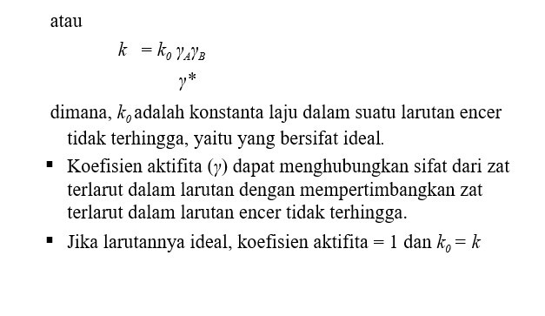

Slide 25
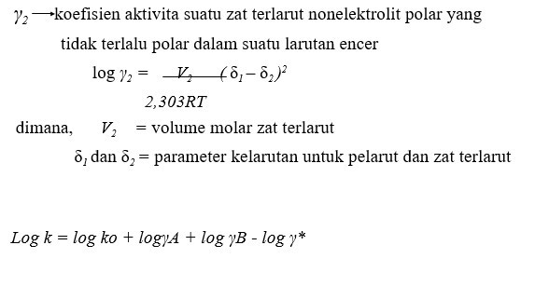

Slide 26
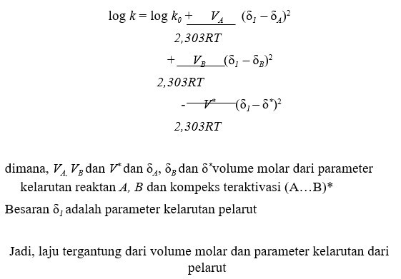

Slide 27
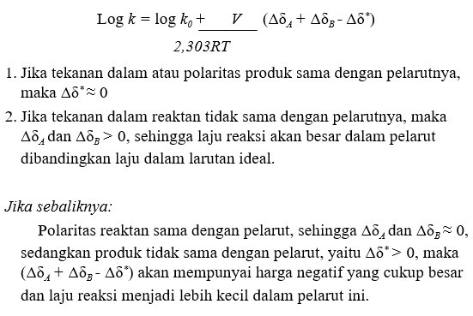

Slide 28
Dengan teori keadaan transisi, suatu prediksi pengaruh polaritas media terhadap kecepatan reaksi secara kualitatif dapat dilakukan.
Polaritas solven (pelarut) ini pengaruhnya adalah berhubungan dengan kemampu annya untuk melarutkan (to solvate) bentuk molekul dalam keadaan transisi  terutama bentuk yang bermuatan (charged species)
Kekuatan ionic larutan yang bertambah akan menambah polaritas solven

Slide 29
Solven yang biasa dipakai dan polaritasnya
Konstanta dielektrik | Solven | Momen dipole (debye)
2.0 | Sikloheksana | 0
2.3 | Benzena | 0
4.8 | Kloroform | 1.01
17.8 | n-Butanol | 1.66
20.1 | n-propanol | 1.68
20.7 | Aseton | 2.88
24.3 | Etanol | 1.69
32.6 | Metanol | 1.70
37 | Etilen glikol | 2.28
78.5 | Air | 1.85

Slide 30
Pelarut polar, yaitu yang mempunyai tekanan dalam yang tin ggi, cenderung menghasilkan reaksi yang dipercepat membe ntuk produk yang mempunyai tekanan dalam yag lebih tinggi daripada reaktan -> meningkatkan energy penghalang (∆G) -
> kecepatan reaksi akan lebih kecil (V ↓)
Jika sebaliknya produk kurang polar daripada reaktan, produk akan dipercepat oleh pelarut dengan polaritas rendah atau te kanan dalam rendah, dan diperlambat oleh pelarut yang teka nan dalamnya tinggi. -> menurunkan energy penghalang (∆G
) -> kecepatan reaksi akan naik(V ↑)

Slide 31
Bila molekul keadaan transisi lebih polar daripada molekul re aktan maka penambahan polaritas solven akan menstabilkan keadaan transisi-> menurunkan energy penghalang (∆G) -> kecepatan reaksi akan naik (V ↑)
Bila keadaan transisi kurang polar disbanding reaktan, maka polaritas solven yang lebih besar -> meningkatkan energy penghalang (∆G) -> kecepatan reaksi akan lebih kecil (V ↓)

Slide 32
Influence of solvents on rate constants
 | Solvent | K at 50ºC
7.3 | Hexane | 0.0119
8.6 | Carbon tetrachloride | 0.0113
9.5 | Chlorobenzene | 0.0053
9.2 | Benzene | 0.0046
9.3 | Chloroform | 0.0040
10.0 | Nitrobenzene | 0.0024

Slide 33
Aplikasi pada tipe reaksi bimolecular:
Reaktan non-polar netral -> produk non polar netral
Keadaan transisi diperkirakan non-polar, sehingga perubahan pola ritas solven mempunyai efek kecil pada kecepatan reaksi
Reaktan netral -> produk bermuatan
Keadaan transisi ini akan lebih polar dibandingkan reaktan oleh terb entuknya muatan parsial pada keadaan transisi. Dengan adanya kenaika n polaritas solven, kecepatan reaksi akan naik (V ↑)

Slide 34
Aplikasi pada tipe reaksi bimolecular:
3. Reaksi molekul netral dan ion
Polaritas keadaan transisi lebih rendah dibandingkan deng an reaktan.
Hal ini disebabkan oleh muatan reaktan yang disebarkan pa da keadaan transisi.
Polaritas solven yang bertambah besar akan memperkecil ke cepatan reaksi.

Slide 35
Media yang digunakan adalah air dengan propilen glikol, pH media rendah sehingga air menjadi hydronium
Penambahan air dalam media menyebabkan polaritas media naik
Polaritas media naik menyebabkan kecepatan hidrolisis turun

Slide 36
Aplikasi pada tipe reaksi bimolecular:
4. Reaksi ion dan ion
Ion + dan Ion –
Keadaaan transisi di sini kurang taau tidak bermuatan sehingga bentuk molekul keadaaan transisi kurang polar dibandingkan r eaktan -> dengan polaritas solven yang naik -> kecepatan rea ksi ↓
Ion + dan Ion + atau Ion – dan Ion –
-> Polaritas solven ↑ → kecepatan reaksi ↑
-> Kekuatan ionic ↑ → kecepatan reaksi ↑

Slide 37
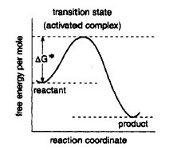
PENGARUH KATALISIS
KATALISATOR ADALAH substansi yang menambah konstanta kecepatan reak si tetapi tidak mengubah konstanta kesetimbangan reaksi
Katalisator tidak dikonsumsi dalam keseluruhan reaksi, setelah dikonsumsi katalisator akan dilepaskan
Katalisator memberikan efeknya karena akan berinteraksi secara kovalen atau non-kovalen dengan reaktan

Slide 38
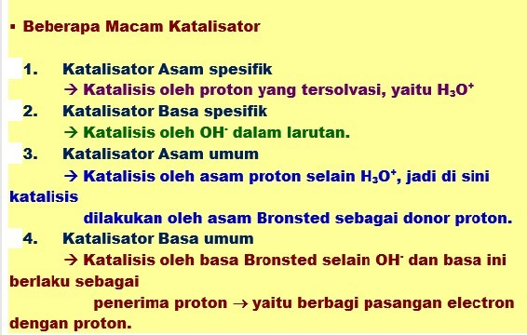
PENGARUH KATALISIS

Slide 39
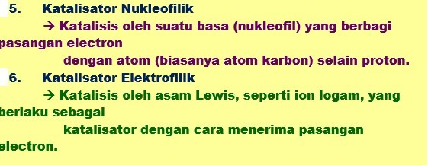
PENGARUH KATALISIS

Slide 40
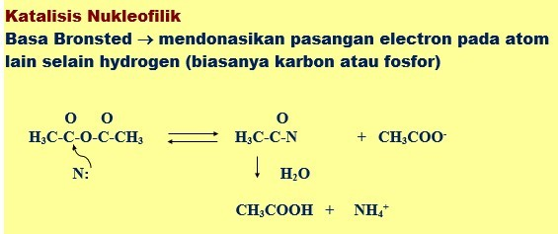
PENGARUH KATALISIS

Slide 41
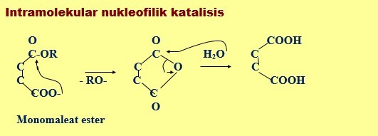
PENGARUH KATALISIS

Slide 42
PENGARUH pH
Kecepatan reaksi seringkali sangat tergantung pada pH larutan, dan ini biasanya sebagai konsekuensi proses katalitik.
Dalam suatu percobaan, data kecepatan reaksi (V) atau konstanta kecepatan reaksi (k) dapat diperoleh pada berbagai pH dengan factor-factor lain dijaga tetap konstan, speerti suhu (temperature), kekuatan ionic, dan komposisi solven.
Bila pH larutan dijaga konstan dengan dapar (buffer) maka akan ada kemungkinan dapat dapat mempercepat degradasi dengan berperilaku sebagai katalisator.
Dari hasil percobaan yang disebut kurva (plot) antara k vs pH atau log k vs pH. → plot ini disebut sebagai profil kecepatan atau pH- rate profile.

Slide 43
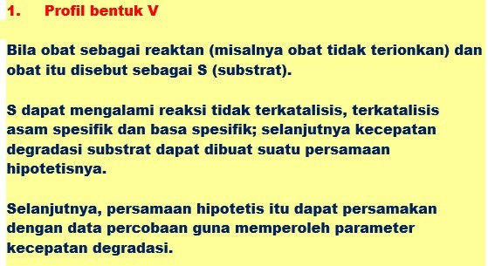
PENGARUH pH

Slide 44
PENGARUH pH

Slide 45
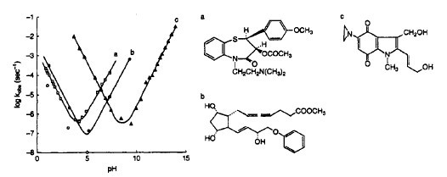
PENGARUH pH
Representative drug substances that exhibit V-type pH-rate profiles: diltiazem (80°C); (b) fenprostalene (80°C); (c) E09 (25°C).

Slide 46
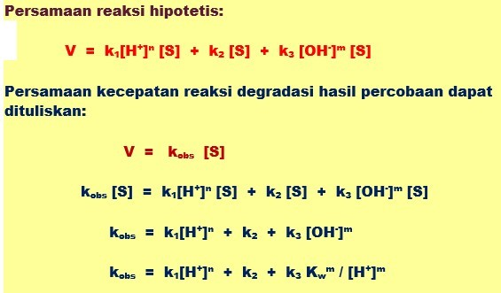
PENGARUH pH

Slide 47
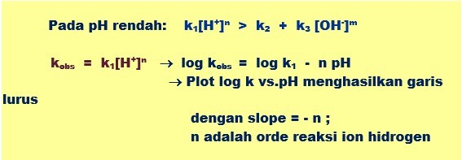
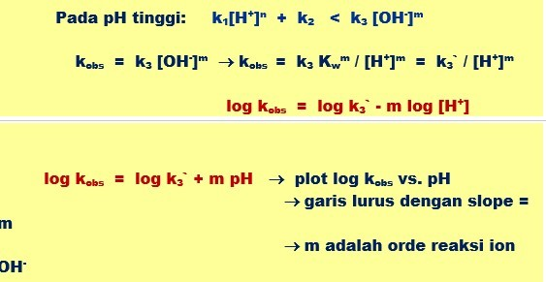
PENGARUH pH

Slide 48
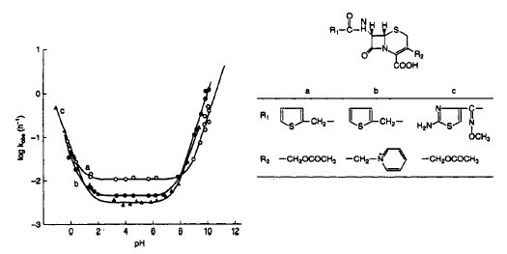
PENGARUH pH
Representative drug substances that exhibit U-type pH-rate profiles:
(a) cephalothin (35°C); (b) cephaloridine (35°C); (c) cefotaxime (25°C).

Slide 49
PENGARUH pH
Harga k2 dapat diperoleh dari profil pH-kecepatan pada harga pH intermediate
Kalau harga n, m, k1, k2 dan k3 diketahui maka profil pH- kecepatan dapat dibuat. Selanjutnya profil ini dibandingkan dengan data percobaan (eksperimental). Bila kedua profil bersesuaian maka kecepatan reaksi hipotetik betul-betul mendeskripsikan system yang diteliti.
Reaksi degradasi streptovitacin A yaitu proses dehidrasinya dapat digambarkan sebagai profil pH-kecepatan berbentuk V.

Slide 50
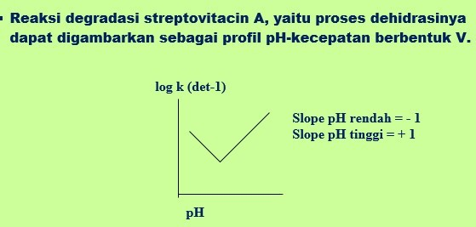
PENGARUH pH

Slide 51
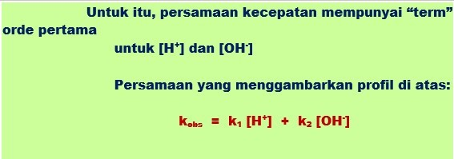
PENGARUH pH

Slide 52
PENGARUH pH

Slide 53
PENGARUH pH

Slide 54
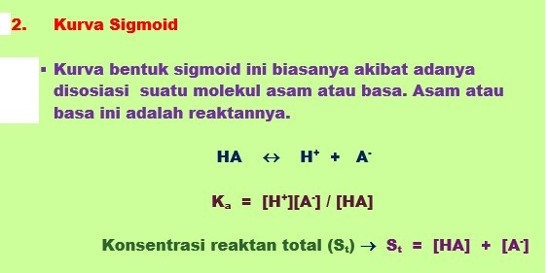
PENGARUH pH

Slide 55
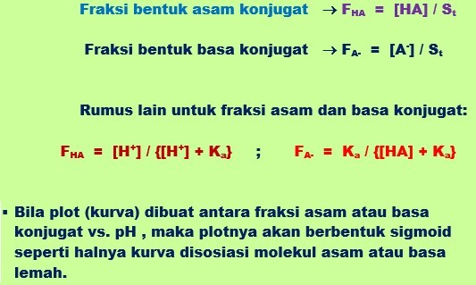
PENGARUH pH

Slide 56
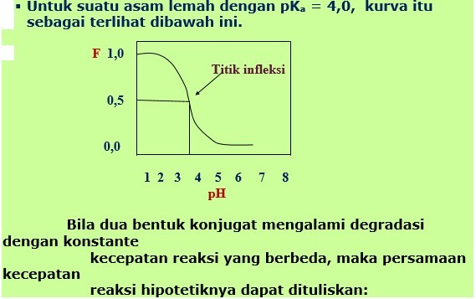
PENGARUH pH

Slide 57
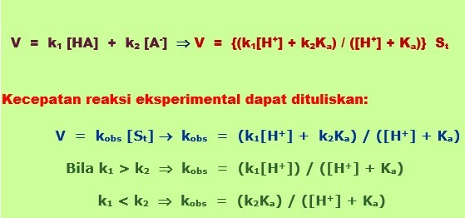
PENGARUH pH

Slide 58
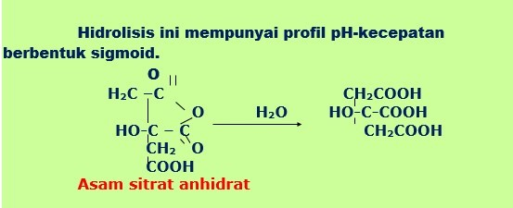
PENGARUH pH

Slide 59
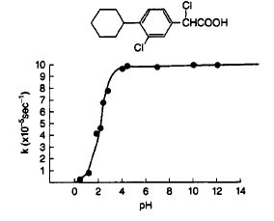
PENGARUH pH
The pH-rate profile for hydrolysis of fenclorac at 37°C
by a reaction involving intramolecular nucleophilic catalysis.

Slide 60
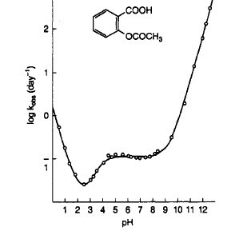
PENGARUH pH
HIDROLISIS ASPIRIN
Aspirin mengalami hidrolisis pada 25ºC dengan profil pH-kecepatan bentuk sigmoid dan juga berbentuk V. Harga pKa = 3.6
The pH-rate profile for hydrolysis of aspirin at 17°C

Slide 61
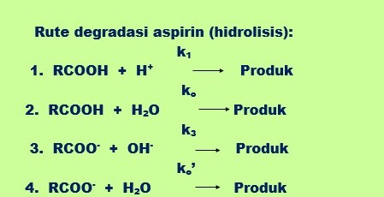
PENGARUH pH
HIDROLISIS ASPIRIN

Slide 62
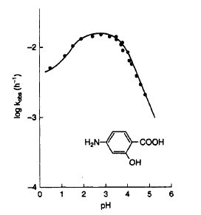
PENGARUH pH
3. Kurva Bentuk Lonceng (Bell-shaped curves)
When a drug has at least two ionizable groups and the most reactive species is the intermediate species (e.g., HA. for dibasic acid H₂A), bell-shaped pH-rate profiles can be seen with the pH of maximum degradation occurring at the pH corresponding to the isoelectric point, (pKa1 + pKa2
)/2. At this pH, the concentration of the intermediate species is maximum.
The pH-rate profile for decarboxylation of 4-aminosalicylic acid at 25°C.

Slide 63
PENGARUH pH

Slide 64
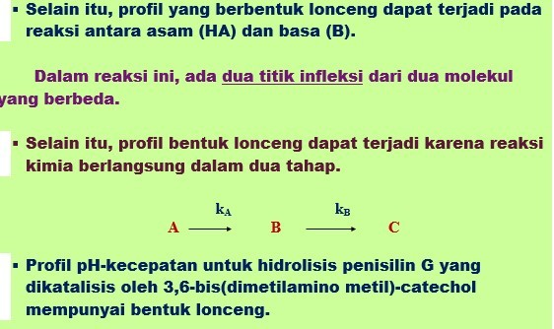
PENGARUH pH

Slide 65
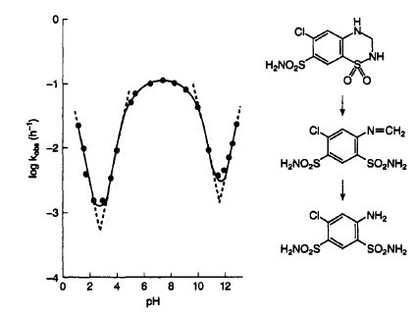
PENGARUH pH
The pH-rate profile for hydrolysis of hydrochlorothiazide at 60°C.

Slide 66
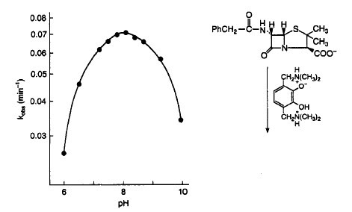
PENGARUH pH
The pH-rate profile for hydrolysis of benzylpenicillin catalyzed by 3,6 bis(dimethylaminomethyl)catechol at 31.5°C.

